Slide 1

--2021小学期课程设计
声、光控灯的制作与调试

Slide 2
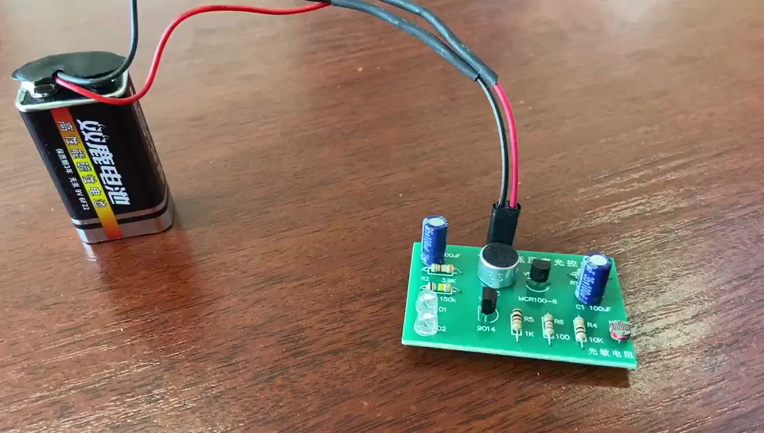
设计任务：焊接电路板、调试电路

Slide 3
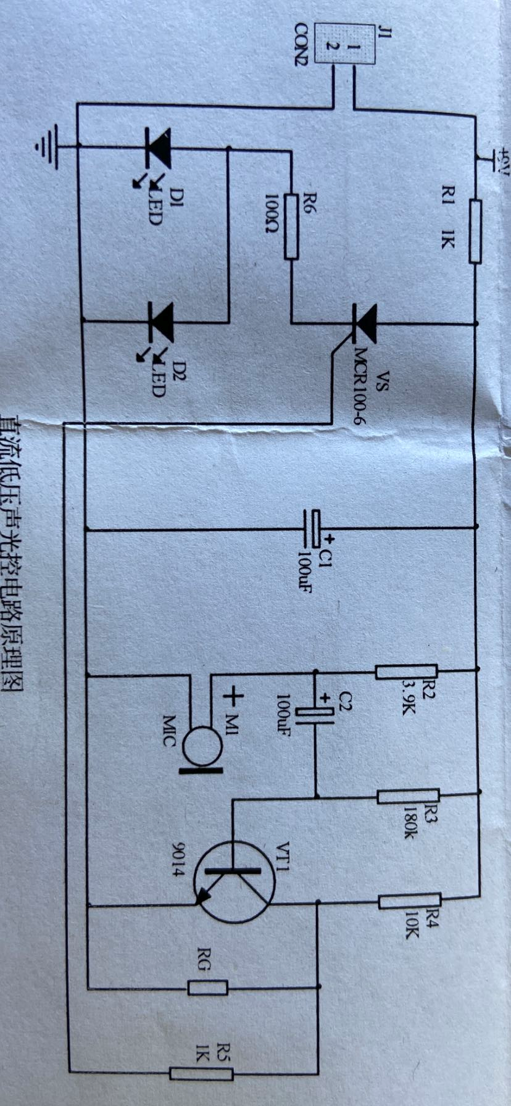
一、声光控灯电路原理图

Slide 4
二、工作原理分析
晶闸管控制端（门极）控制发光二极管的亮、灭
晶闸管控制端（门极）
门极高电平，晶闸管导通，
发光二极管亮
门极低电平，晶闸管关断，
发光二极管灭

Slide 5
三、声光控原理—1有光照（白天）
白天时，光敏电阻RG=1.5K左右，由于分压作用，这时9014集电极和发射极之间相当于被短路，晶闸管（MCR100-6）的门极一直处于低电平，晶闸管不会导通，发光管一直不亮;
光敏
电阻
电阻分压低电平
RG=1.5K左右

Slide 6
三、声光控原理—2无光照（夜晚1）
无声音：晚上时（或者用纸片遮住光敏电阻），光敏电阻RG=1M以上，没有声音时，三极管处于导通状态，集电极为低电平，通过R5至门极也是低电平，所以此时晶闸管不工作，发光管不亮；
三极管导通
低电平
RG=1M以上

Slide 7
三、声控原理—2无光照（夜晚2）
有声音：此时若对着MIC喊话，MIC正极会输出负脉冲，此时电容C2的正电荷瞬间被拉走，电容C2负极（也是9014的基极）同时会变为零电位，三极管9014由导通变为截止，集电极由低电平变为高电平，晶闸管门极因得到高电平而变为导通，发光管会点亮；
三极管截止高电平
RG=1M以上

Slide 8
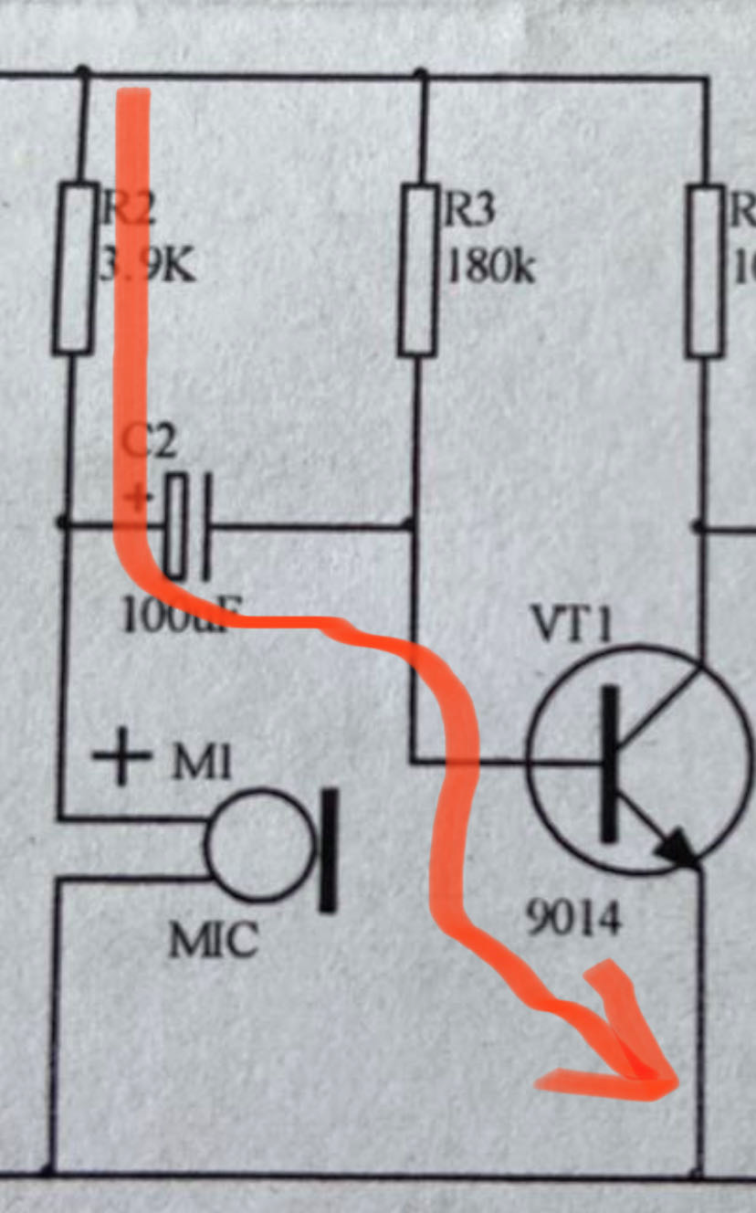
四、延时
当灯泡被点亮，声音消失后,电源通过R2、r_{be}向C2充电，使9014基极电位逐渐升高，直到三极管导通，集电极重新变为低电平，晶闸管截止，发光管熄灭。
请分析善意延时电路工作原理（写到报告里）时间常数τ=？×C2

Slide 9
五、元器件认识
1.可控硅原理:
导通：控制极K外加正向触发脉冲
使可控硅导通。
关断：去掉触发脉冲后：
（1）断开正极电源或使正极电
压小于维持导通的最小值。
（2）可控硅正极和负极之间外
加反向电压，可控硅也会
自行关断。

Slide 10
五、元器件认识
2.电阻：会读色环，见说明书
3.电容：(1)有极性电容，不能接反
(2)无极性，会读数字，高两位有效
数字，第三位表示“0”的个数，
见说明书
4.三极管：管脚定义，见说明书
棕 | 红 | 橙 | 黄 | 绿 | 篮 | 紫 | 灰 | 白 | 黑
1 | 2 | 3 | 4 | 5 | 6 | 7 | 8 | 9 | 0

Slide 11
六、元件测量和装配
1.可控硅T：
用电阻档将万用表的红表笔接可控硅的正极，黑表笔接负极，这时表盘无读数，然后用红表笔触一下控制极K，这时表盘有读数，红表笔马上离开，这时表盘仍有读数（注意触控制极时正负表笔是始终连接的）说明可控硅是完好的。
数字式万用表：红表笔+，黑表笔-；
指针式万用表则相反。

Slide 12
六、元件测量和装配
2.麦克（驻极体电容器） ：
用电阻档将黑表笔接外壳的S，红表笔接D，这时用口对着柱极吹气，若表盘示数有变化说明该柱极完好，变化越大灵敏度越高。
注意：数字式万用表笔，红+,黑-
3.光敏二极管：
在有光照时，电阻为1K左右，无光照时电阻值大，说明该器件完好。

Slide 13
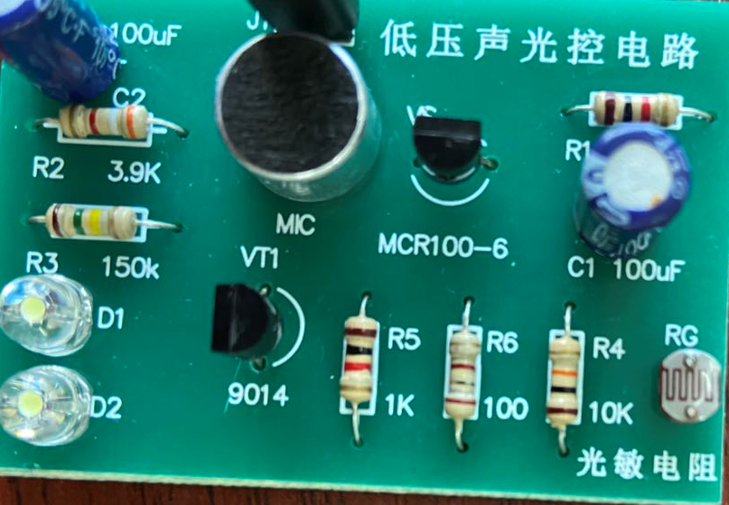
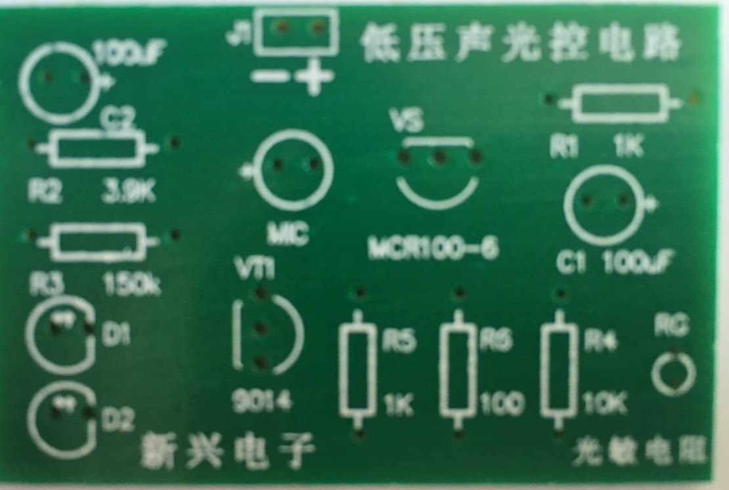
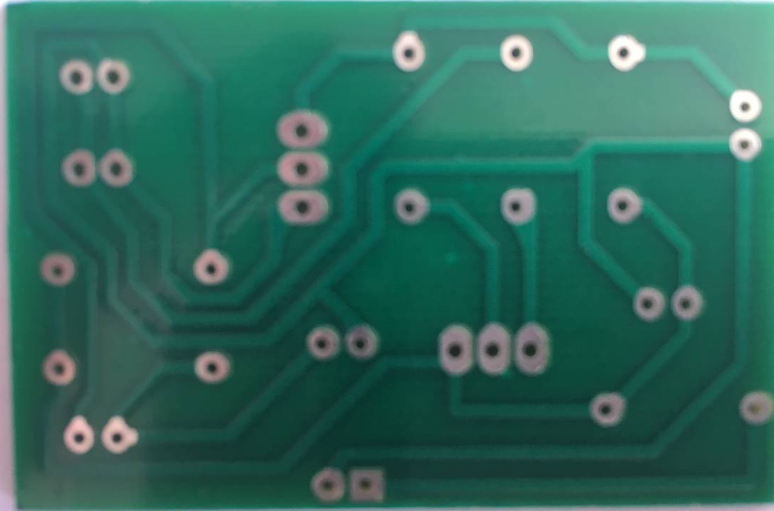
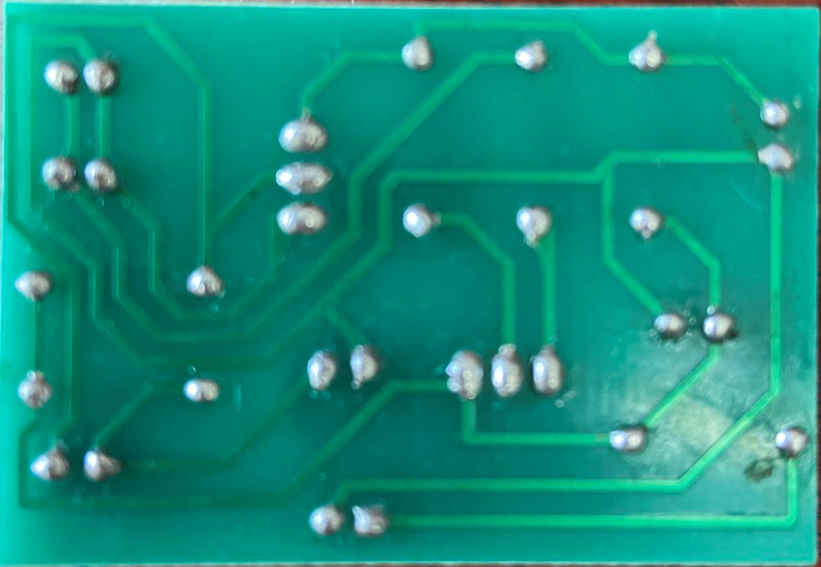
七、实物焊接
电路板的元件面
焊接面

Slide 14
八、注意事项
1、9014和晶闸管不要装反，虽然都是D0-92
封装，但不是同一种元件。
2、话筒又称驻极体拾音器，是由有正负极的，
区别的方法：负极和铝壳是相连的。
3、调试的时候，由于光会影响声控效果，这时
可以用纸片或用手遮住光敏电阻。
4、电源采用9伏直流电源供电。
**安全：用电安全 卫生：实验室卫生

Slide 15
九.成绩评定
1.设计报告
原理分析，
制作方法，
测试数据，
设计心得等
2.实物制作
实物验收：包括制作工艺、
原件摆放、
焊接连线的质量等

